Slide 1
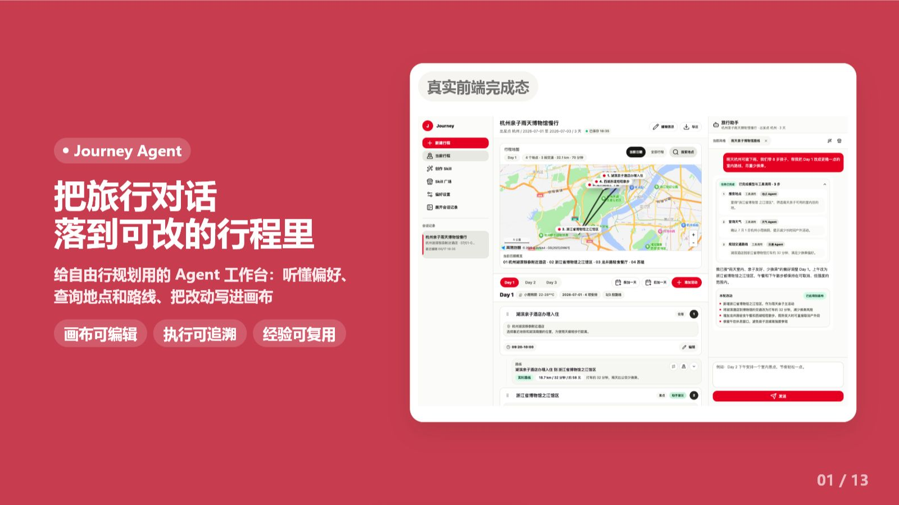
125 SEIII
231880343 罗抒怀 231880290 杨路加
231880224 李玄同 231880046 叶兆勋
231880060 郝家国 231880219 吴岸
Notes:
各位老师好，我们本次展示的是 Journey Agent，一个面向自由行规划场景的 Agent 工作台。我们希望它不是一次性回答“去哪玩”，而是能持续承接真实旅行规划里的修改、取舍和经验复用。用户可以像聊天一样说需求，但最终拿到的不是一段静态建议，而是一份能继续修改的结构化行程。右侧截图展示了一次规划完成后的界面：地图、路线、行程画布和 Agent 的执行结果都在同一个工作台里。

Slide 2
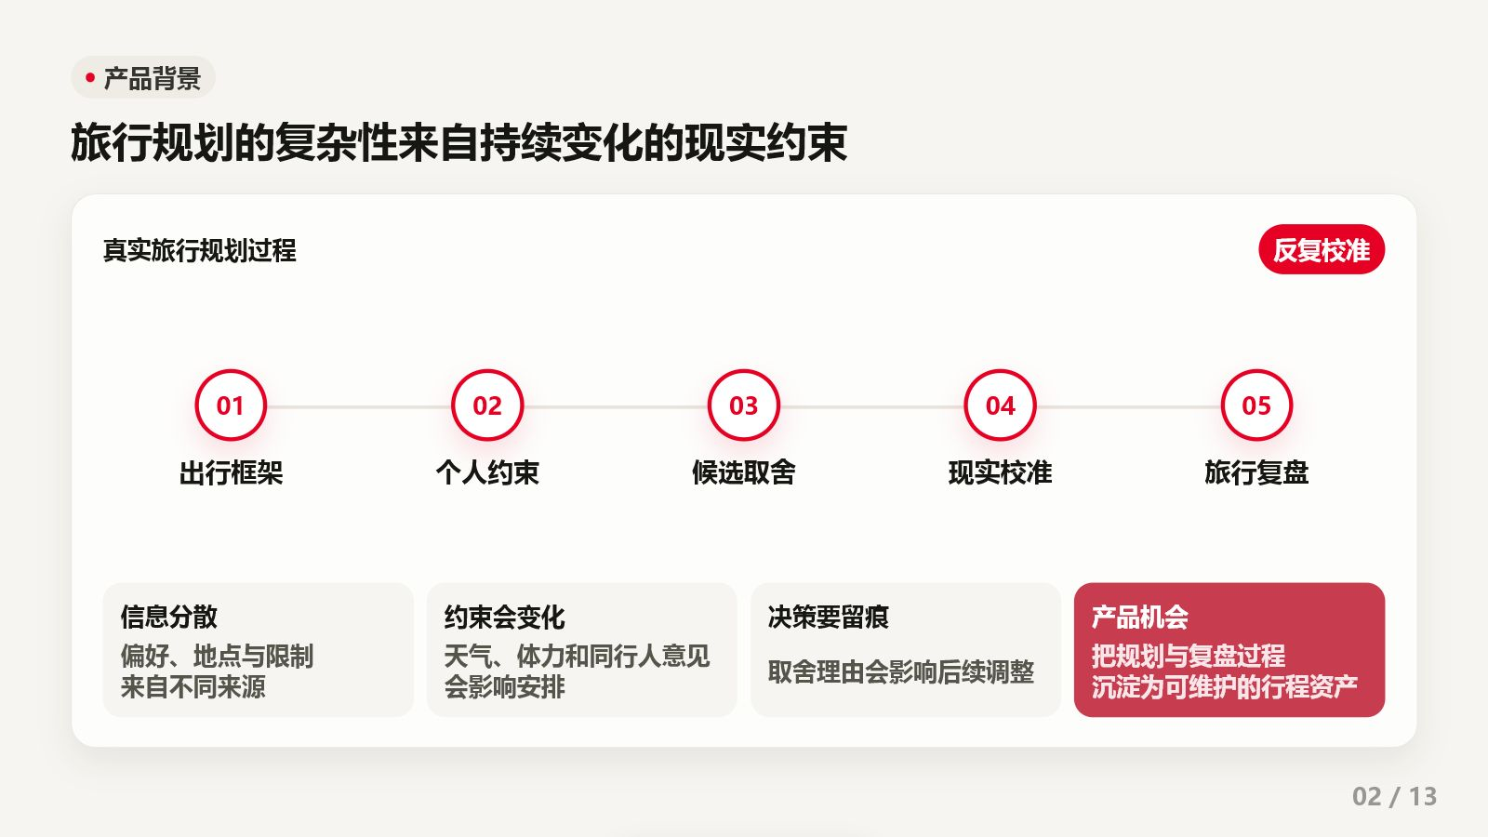
Notes:
在进入功能展示前，我先交代一下为什么选旅行规划这个场景。迭代二已经证明 Agent 可以完成基础工具调用和可视化，迭代三更关键的是把它放进一个有真实业务闭环的领域里。旅行规划刚好有这个特点：用户会不断改变日期、预算、同行人、路线和个人偏好，还会反复在景点、餐饮、交通之间取舍。所以我们的目标不是做一个“旅游问答助手”，而是把对话沉淀成可编辑、可追踪、可复用经验的旅行规划工作台。

Slide 3
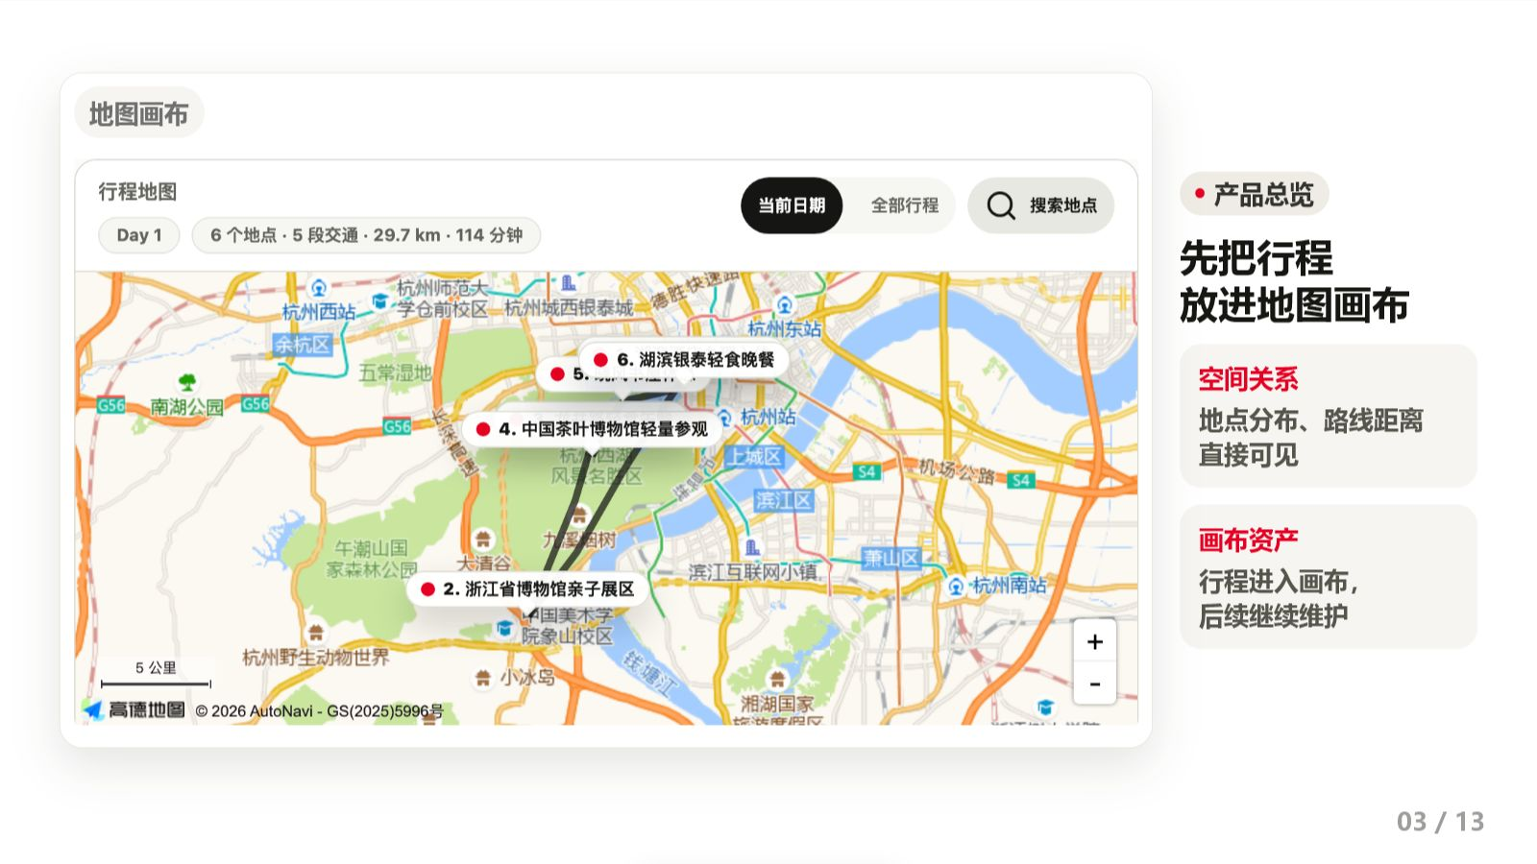
Notes:
有了这个目标之后，最先要解决的是“行程能不能被看清楚”。所以产品里把地图画布放在核心位置，地点分布、路线距离和当日范围都直接可见，用户不用在聊天文本、地图软件和表格之间来回对照。这里想强调的是，Agent 的输出不会停留在一段建议里，而是进入可以继续编辑的产品界面。

Slide 4
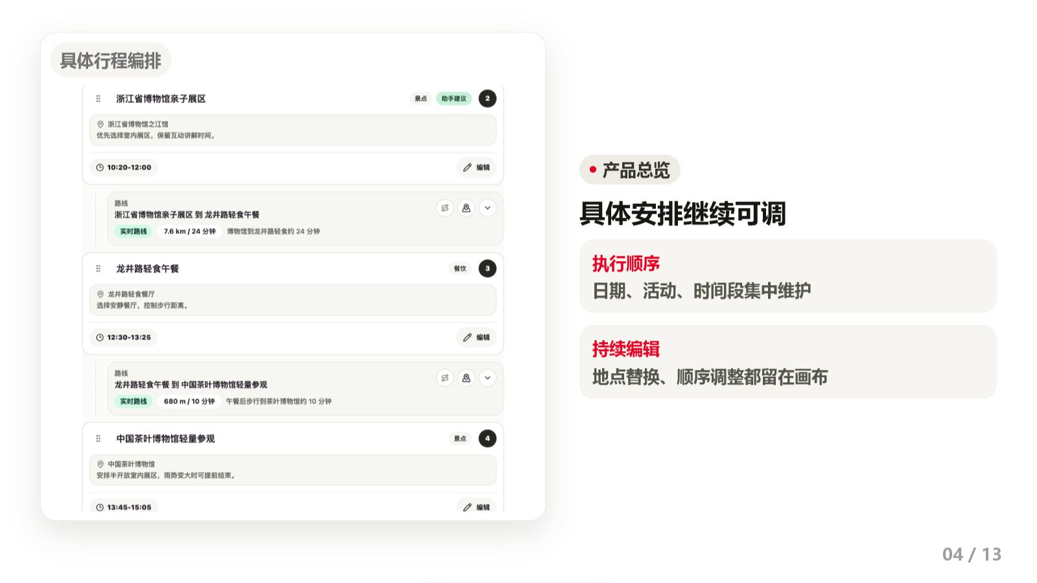
Notes:
地图解决空间关系之后，下一步是把每天具体怎么走、什么时候做什么排清楚。Day 标签、活动卡片、时间段和交通衔接集中在同一个画布里，用户后续可以继续替换地点、调整顺序和修改节奏。系统最终维护的是结构化行程，聊天只是进入和修改它的入口。这样做的价值是，Agent 每一轮生成的结果都能落到明确的数据对象上，而不是只留在对话记录里。

Slide 5
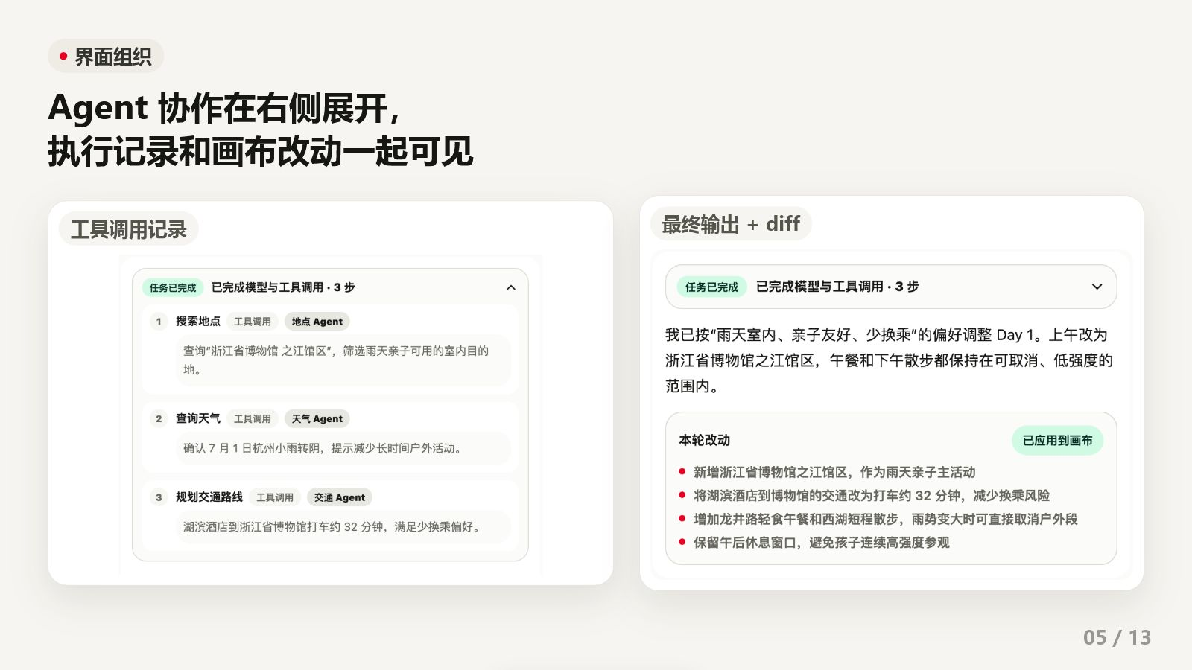
Notes:
在行程被改动的同时，我们也把 Agent 的执行过程保留下来。右侧面板记录了工具调用过程，可以看到它先搜索地点，再查询天气，最后规划交通路线；同一界面里还保留 Agent 给用户的总结和本轮改动。用户不只是看到答案，也能看到本轮 Agent 调用了什么工具、为什么产生这些行程变化。

Slide 6
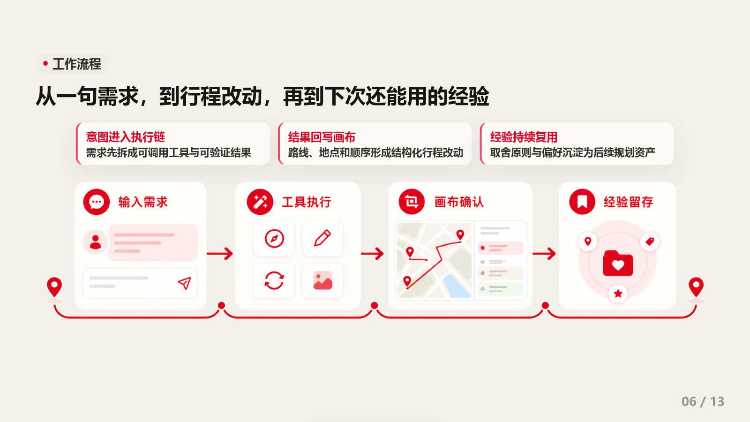
Notes:
把这些界面连起来，就是用户一次完整规划的流程。整体流程分四步：用户先用自然语言说旅行意图；Agent 调用地点、路线、天气和行程编辑工具，把这些意图转成结构化改动；用户在画布里确认、继续调整或导出；最后，稳定偏好写入记忆，有用的方法保存成 Skill。这样一次对话就不只是一次生成，而是会沉淀为行程、偏好和可复用的方法。

Slide 7
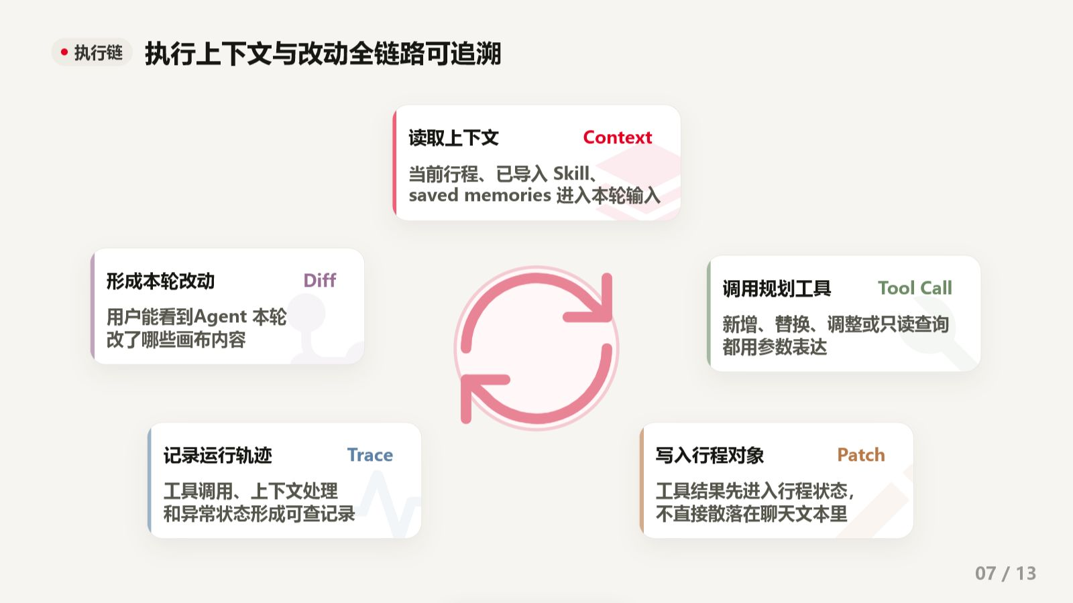
Notes:
接下来进入背后的 Agent 执行逻辑。第一部分是执行链，Agent 运行时不会只让模型写一大段建议。它会先读取当前行程、已挂载的 Skill 和 saved memories，再用工具调用表达具体动作。工具结果先写进行程对象，随后生成 diff，让用户看到这一轮到底改了什么。运行过程也会留下 trace，之后恢复会话时还能查到当时调用了哪些工具。这是我们应对 AI 系统随机性的一种方式：让模型输出尽量通过工具、结构化数据和可追踪记录落地。

Slide 8
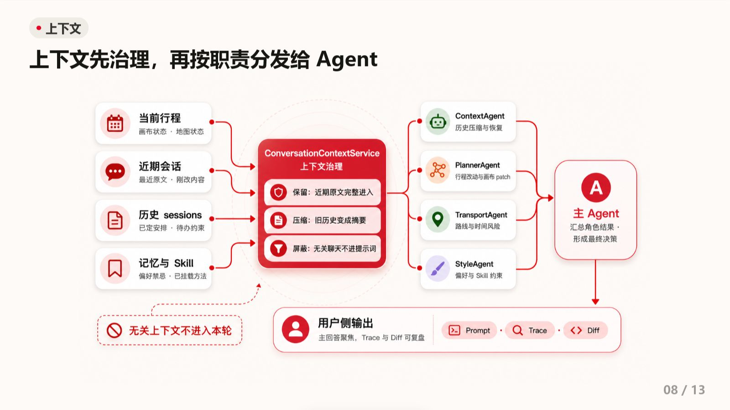
Notes:
执行链解决的是一次请求如何落地，但旅行规划往往不是一轮完成的。规划聊久了，历史会越来越长，如果每次都把全部内容塞给模型，速度会慢，噪声也多。我们的做法是先做过滤：最近几轮保留原文，更早内容由 ConversationContextService 压缩成摘要，只留下已定安排、约束和待办。之后再用子代理隔离上下文，让处理历史、规划行程和处理交通的任务各自只接触必要信息，减少无关内容对本轮决策的干扰。

Slide 9
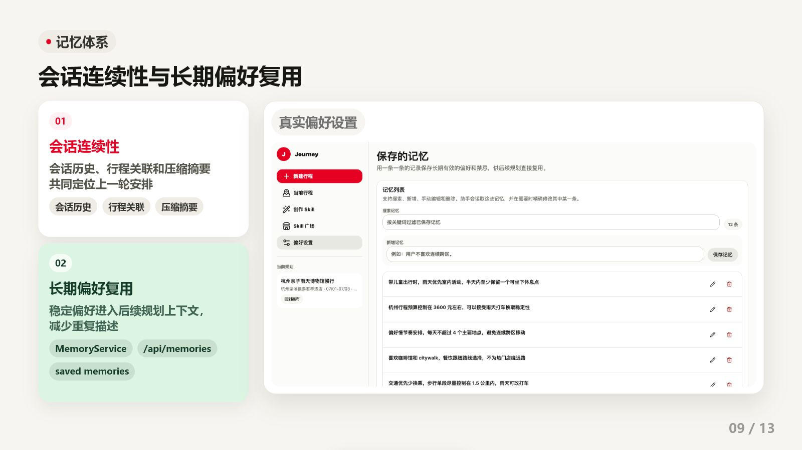
Notes:
连续性在这里分成两层。会话连续性面向当前行程，解决的是“上一轮说的那一天”“刚才那个景点”“不要太赶”这类指代和约束能不能被正确继承。长期偏好面向后续规划，例如少换乘、亲子友好、雨天优先室内，通过 MemoryService 和 `/api/memories` 保存，并在偏好设置中集中管理。两者合在一起，让 Agent 不只是当前会话内连贯，也能把稳定偏好带到下一次规划。

Slide 10
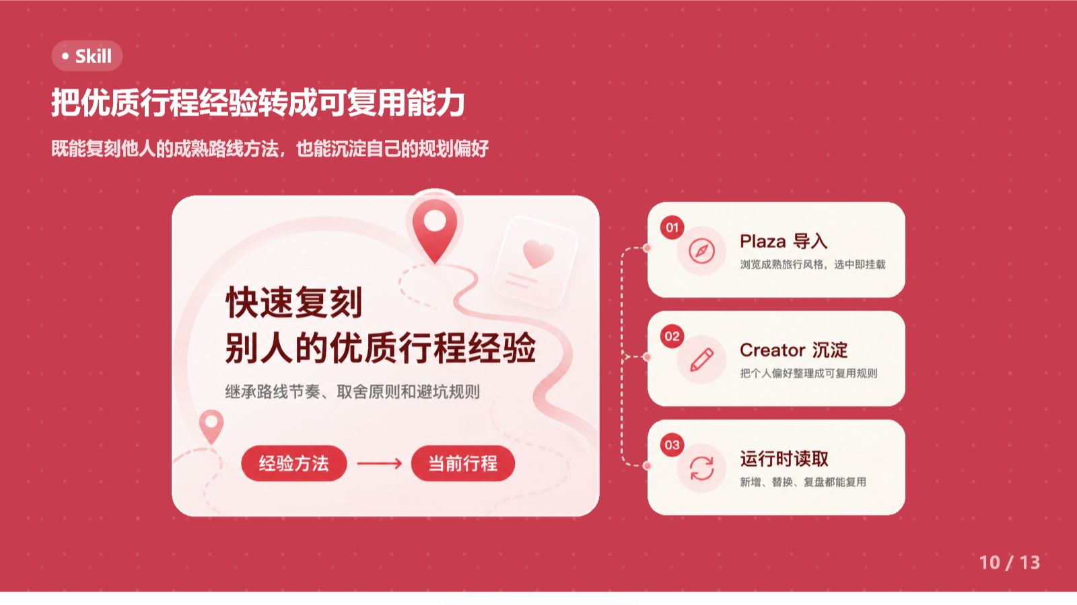
Notes:
长期记忆解决的是偏好复用，而 Skill 进一步解决的是方法和经验的复用，所以我们把它做成产品中的一等能力。用户可以从 Skill Plaza 复刻他人的成熟路线方法，也可以用 Skill Creator 把自己的偏好、限制和示例沉淀成规则。之后这些 Skill 会进入行程上下文，Agent 新增、替换或复盘安排时都能读取，不需要每次从空白 Prompt 重新描述。

Slide 11
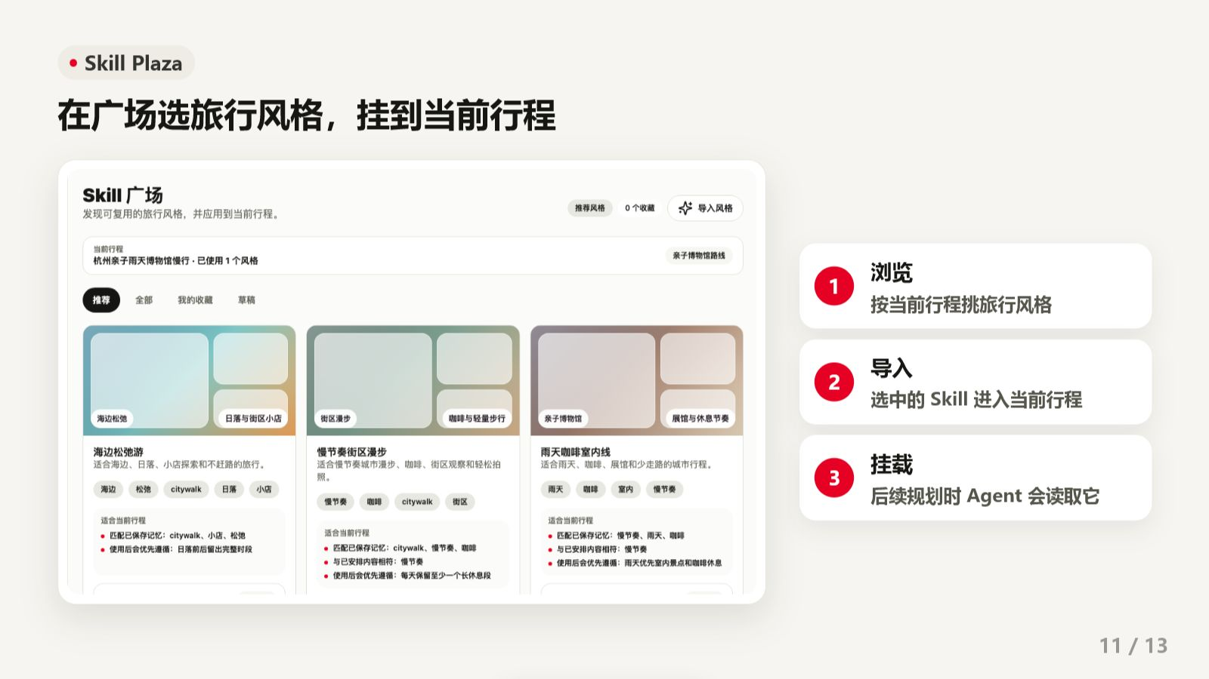
Notes:
Skill Plaza 是第一种入口。用户可以在广场里浏览已有旅行风格，把适合当前行程的 Skill 导入并挂载。挂载后，这些风格会进入当前行程上下文。后面 Agent 做规划、修改或解释时，都会参考它。所以 Skill 不是一张静态模板，而是会参与运行的领域经验。这样也让产品不只是个人工具，而有了旅行经验共享和复用的可能。

Slide 12
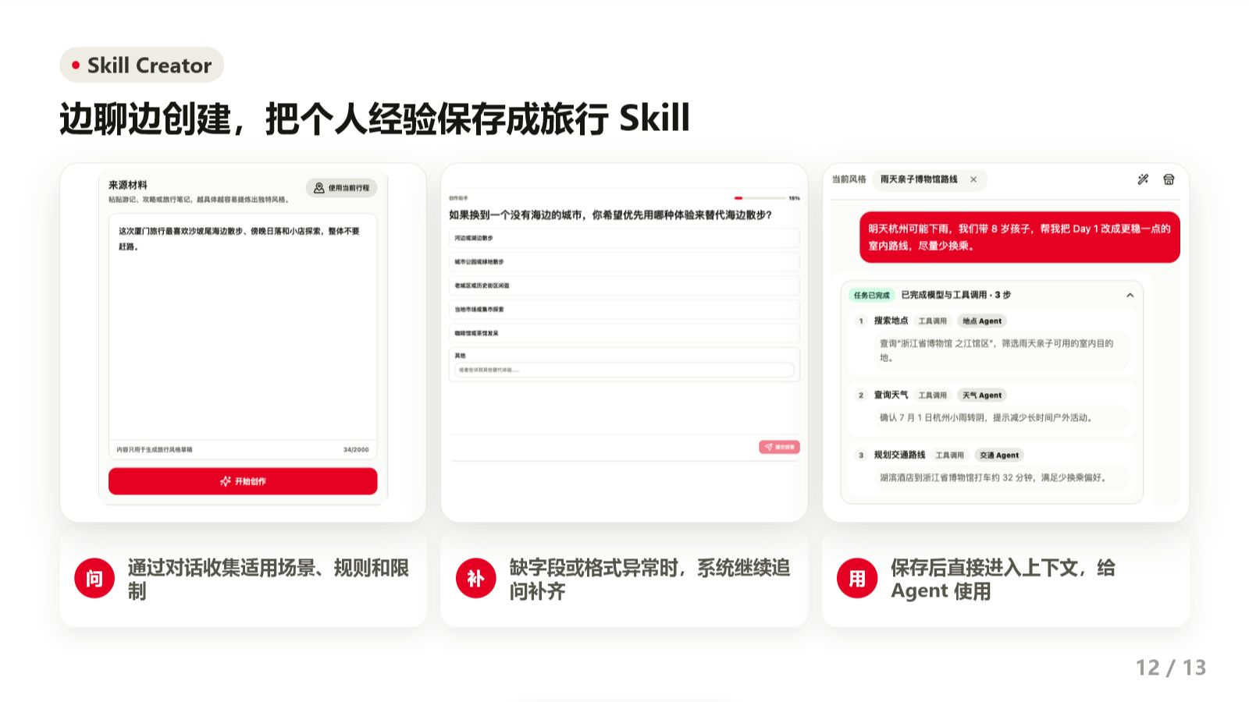
Notes:
Skill Creator 是第二种入口，用来保存用户自己的经验。页面中间三张图依次展示来源材料、助手追问和挂载后 Agent 操作：用户先把旅行经验交给创作助手，系统通过追问补齐适用场景、规则和限制，保存后这份 Skill 会直接进入行程上下文。右侧的操作截图说明，Agent 后续搜索地点、查询天气和规划交通时，会按已挂载的旅行风格执行。这个功能对应的不是单次规划效果，而是把用户经验转成 Agent 后续可调用的能力。

Slide 13

Notes:
最后总结一下，Journey Agent 的价值可以概括为三点：第一，它把旅行 Agent 做成了一个完整工作台，而不是功能拼凑；第二，它通过上下文压缩、长期记忆和 Skill 支持连续规划和经验复用；第三，它用工具调用、diff 和 trace 让结果更可检查、可修改。以上是系统设计和关键能力，下面我切到浏览器做实机演示，跑一遍从对话修改行程、查看执行记录，到再次使用偏好和 Skill 的完整流程。

